Slide 1
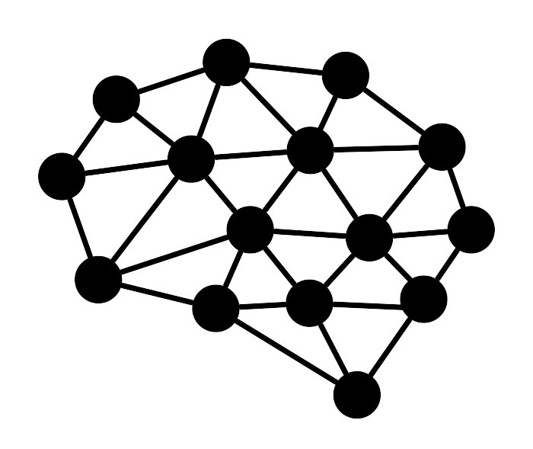
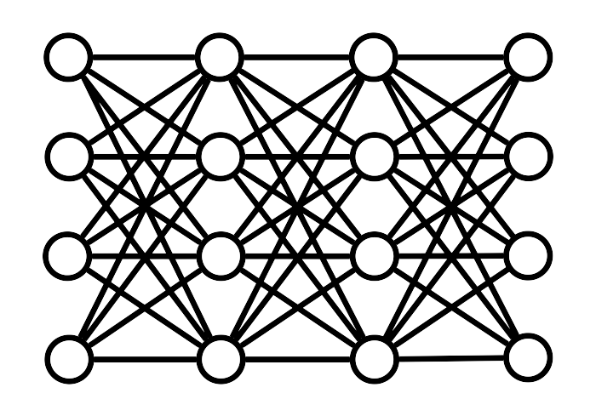
KI-Auswertungsanwendung: Funktionsweise & Training
https://thenounproject.com/icon/neural-network-6301591/

Slide 2

1. Einleitung
KI in der Schule
Ziel des Vortrages
https://thenounproject.com/icon/brain-target-5480820/

Slide 3

2. Grundlagen
Was ist KI ?
Wie funktioniert das Ganze ?
https://thenounproject.com/icon/learn-5726940/

Slide 4

2.1 Was ist KI
Definition
KI und Neuronales Netz
https://thenounproject.com/icon/learning-2626095/

Slide 5
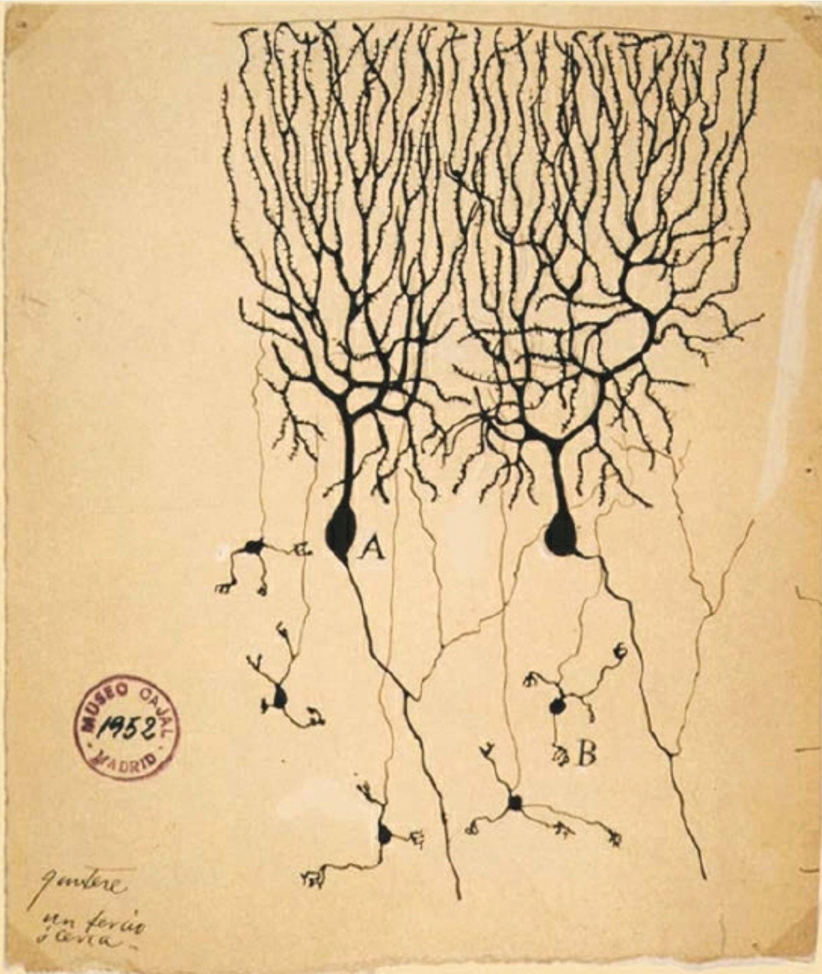
2.2 Wie funktioniert das Ganze
Neuronale Struktur
Wie lässt sich das darstellen ?
Thesenpapier Abbildung 1

Slide 6
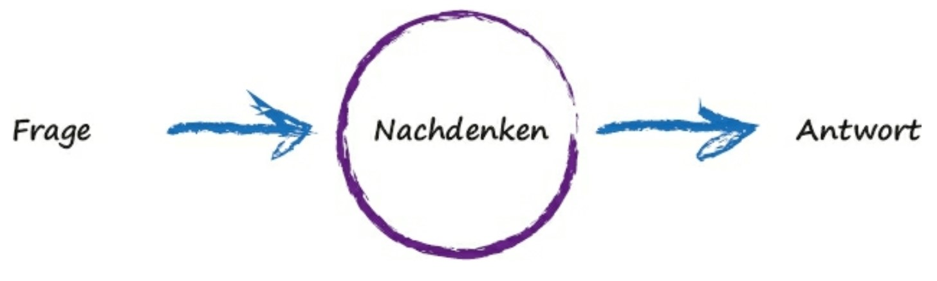

2.2 Wie funktioniert das Ganze
Wie denken Menschen
Wie macht das ein Computer ?
Thesenpapier Abbildung 2
Thesenpapier Abbildung 3

Slide 7
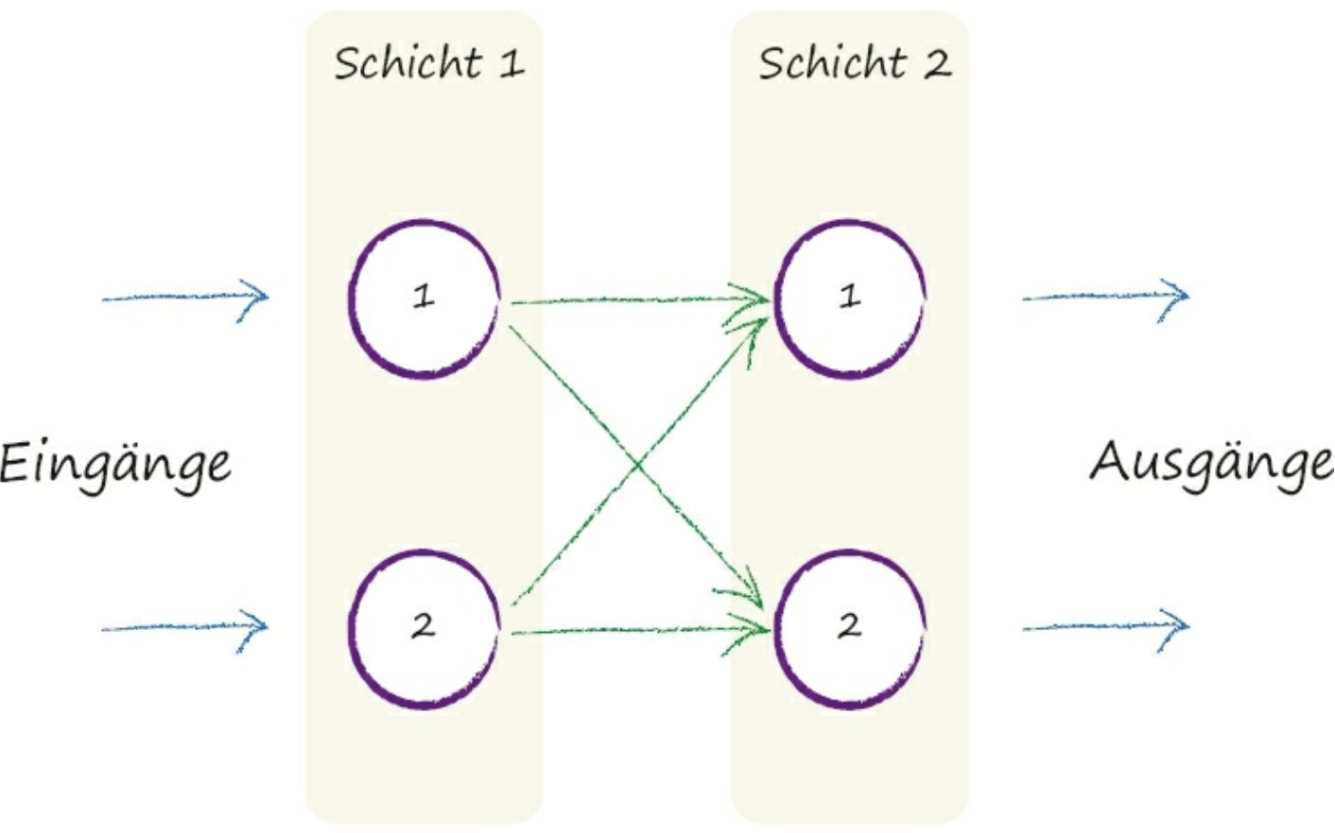
2.2 Wie funktioniert das Ganze
Einfaches Neuronales Netz
Eingänge und Ausgänge
Gewichte mit den Eingängen
Thesenpapier Abbildung 4

Slide 8
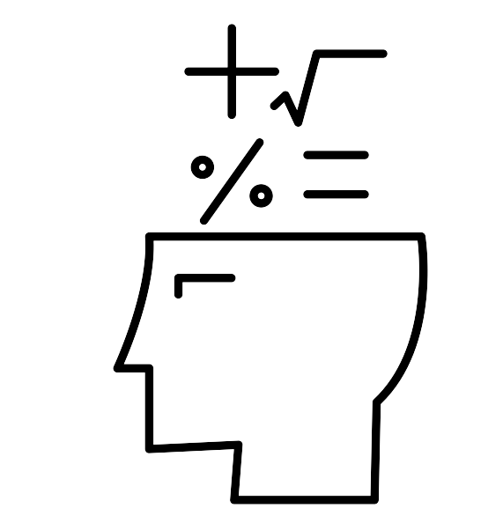
3. Mathematische Erläuterung
Simulation eines Neurons
Optimierungsalgorithmus
Gradientenverfahren
https://thenounproject.com/icon/mathematics-3262801/

Slide 9
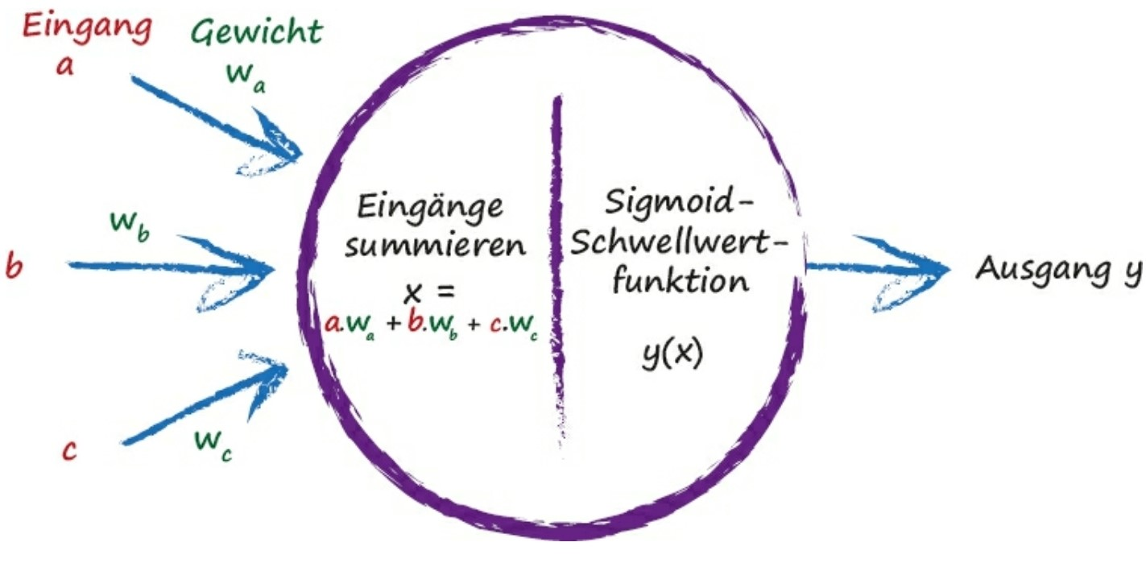

3.1. Simulation eines Neurons
Wie läuft das Nachdenken ab ?
$X=a∗W_{a}+b∗W_{b}+c∗W_{c}…$
Thesenpapier Abbildung 5

Slide 10
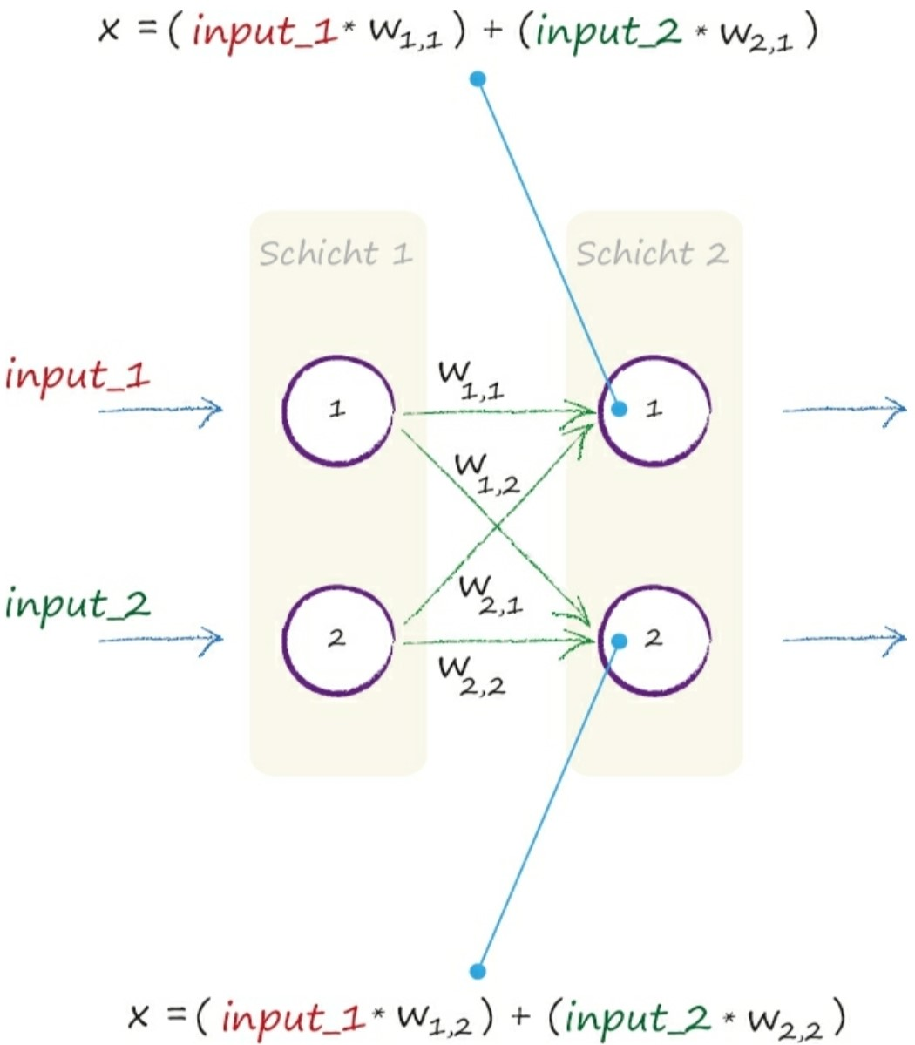
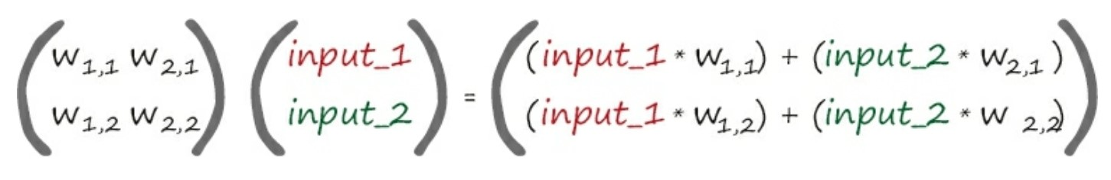
3.1. Simulation eines Neurons
Wie können wir das Ganze abkürzen ?
Thesenpapier Abbildung 7
Thesenpapier Abbildung 6

Slide 11
3.1. Simulation eines Neurons
Berechnung des Ausgangs y
Sigmoid?
Thesenpapier Abbildung 5

Slide 12
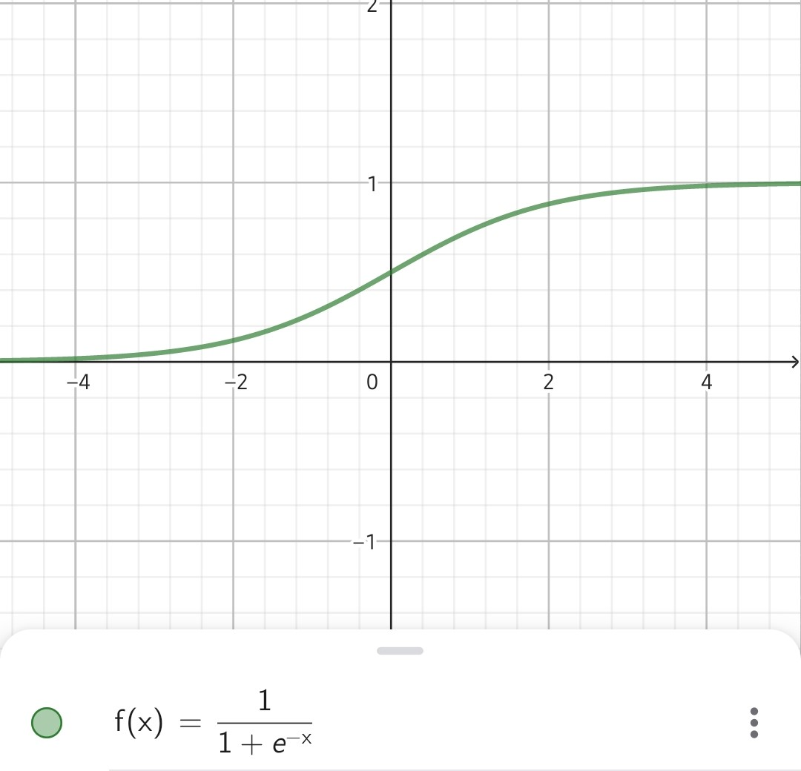
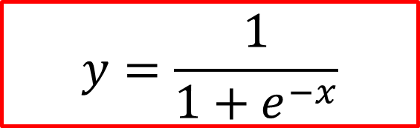
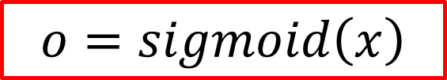
3.1. Simulation eines Neurons
$$y=\frac{1}{1+e^{−x}}$$
$$o=sigmoid\left(x\right)$$
Thesenpapier Abbildung 8

Slide 13

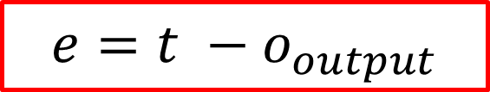
3.2. Optimierungsalgorithmus
Suche nach dem Fehler
$$e=t −o_{output}$$
https://thenounproject.com/icon/implicit-bias-2985140/

Slide 14

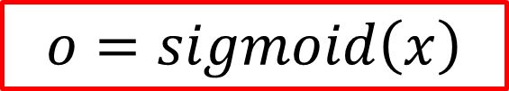
3.2. Optimierungsalgorithmus
$$o=sigmoid\left(x\right)$$
$$e=t −o_{output}$$
Thesenpapier Abbildung 4

Slide 15
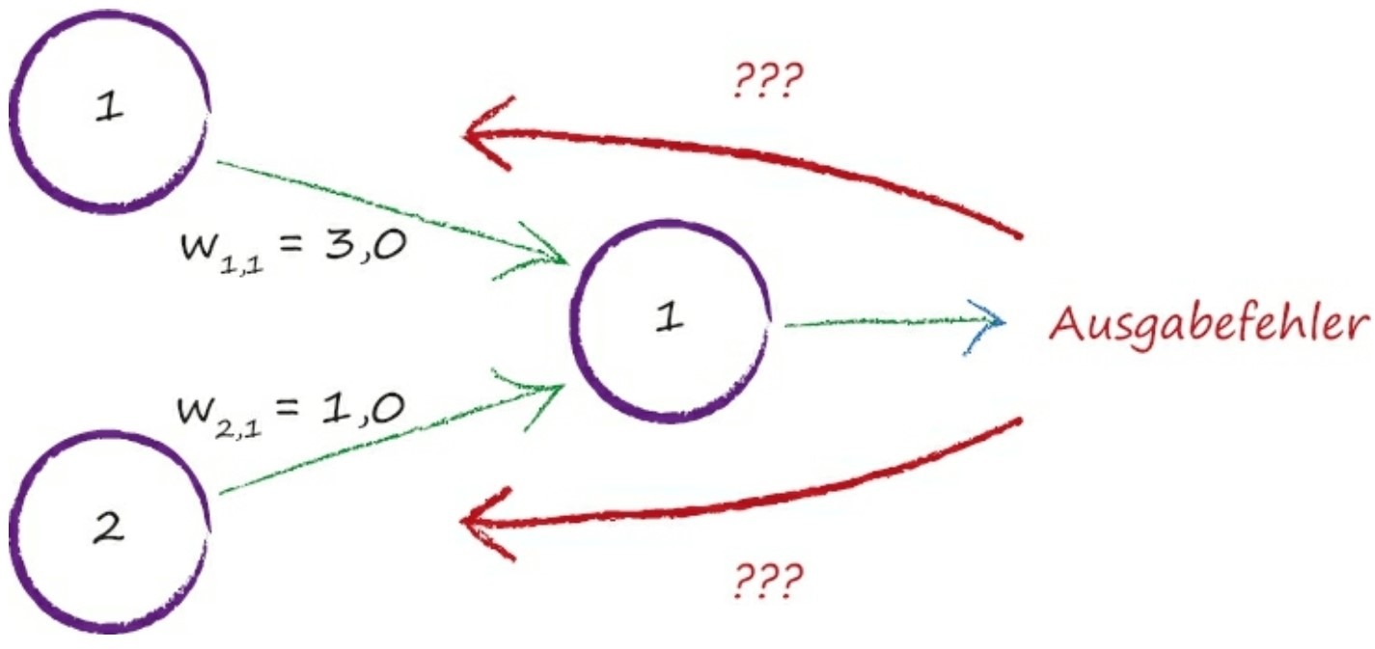


3.2. Optimierungsalgorithmus
$$o=sigmoid\left(x\right)$$
$$e=t −o_{output}$$
Wie passt man die Gewichte an?
Thesenpapier Abbildung 9

Slide 16
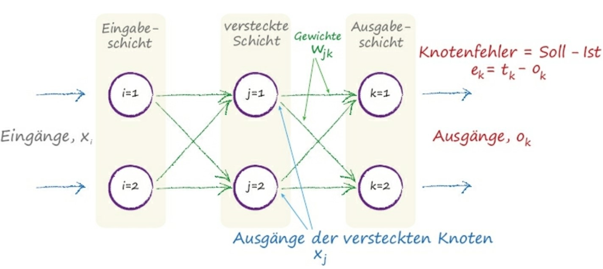
3.3. Gradientenverfahren
Thesenpapier Abbildung 10

Slide 17
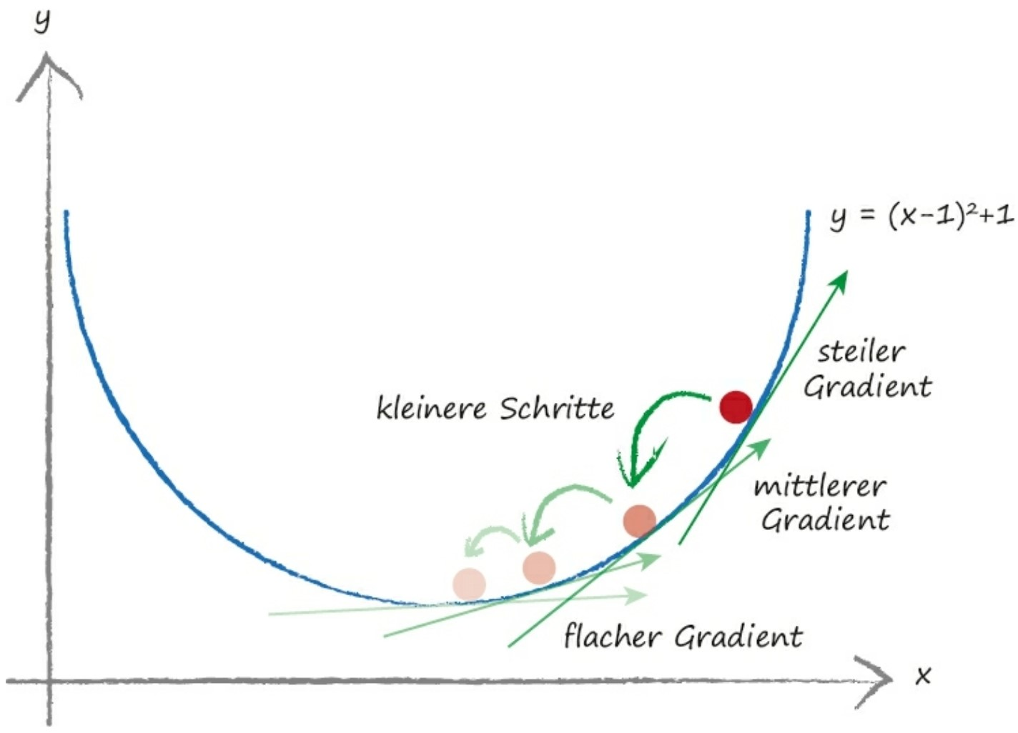
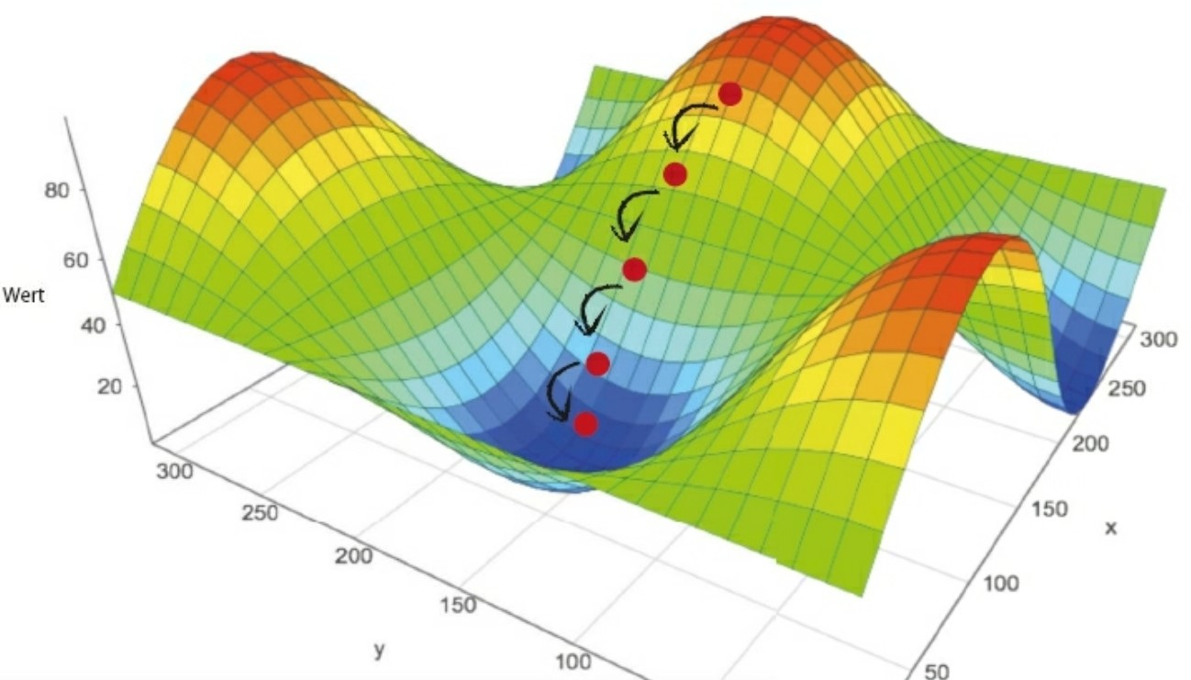
3.3. Gradientenverfahren
Gradientenbestimmung
Für was stehen die Gradienten
Gültig für n-Dimensionen
Thesenpapier Abbildung 12
Thesenpapier Abbildung 11

Slide 18
3.3. Gradientenverfahren
$$\frac{∂E}{∂w_{jk}}=−\left(t−o_{k}\right)∗sigmoid\left(\sum_{j}{w_{jk}∗o_{j}}\right)(1−sigmoid\left(\sum_{j}{w_{jk}∗o_{j}}\right))∗o_{j}$$

Slide 19


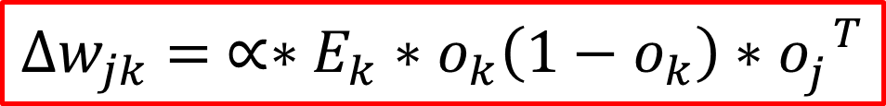
3.3. Gradientenverfahren
$$∆w_{jk}= ∝∗E_{k}∗o_{k}\left(1−o_{k}\right)∗o_{j}^{ T}$$
Zusammenfassen
Lernrate: $∝$
$$new w_{jk}=old w_{jk} − ∝∗ \frac{∂E}{∂w_{jk}}$$

Slide 20

4. Handschrifterkennung: Ziffern 0-9
Genutzte Software und Hardware
Wie ist der Aufbau
https://thenounproject.com/icon/handwriting-4145506/

Slide 21


4.1 Genutzte Software und Hardware
Python (3.10)
Numpy, Scipy, Matplotlib, Tkinter
Leistungsstarker Prozessor
https://thenounproject.com/icon/software-3874633/
https://thenounproject.com/icon/hardware-5752575/

Slide 22
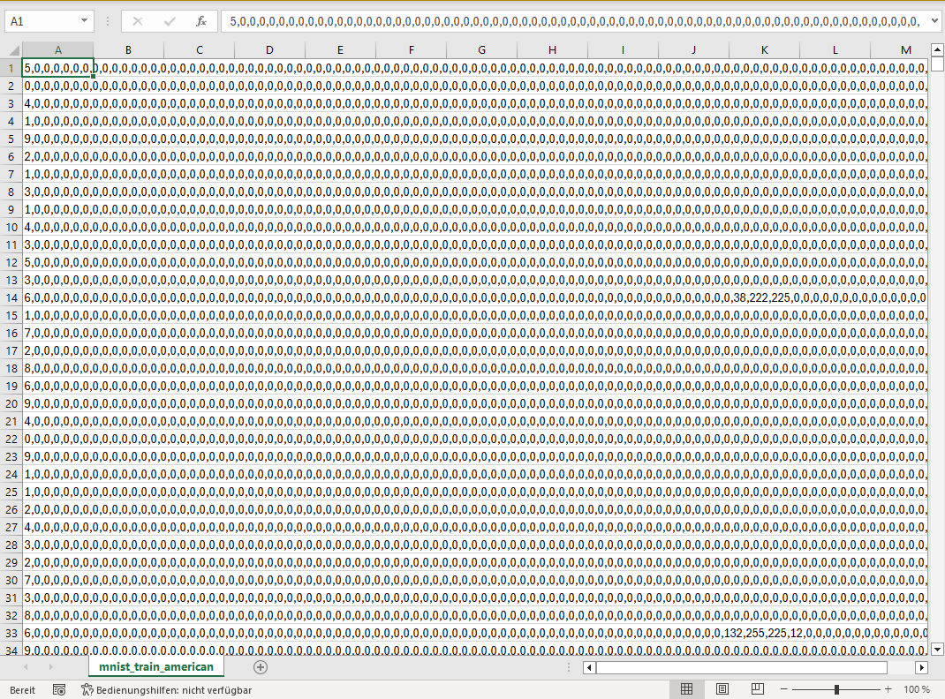
4.2 Was ist der Aufbau
Wie sind die Daten angegeben
Was bedeuten die Zahlen ?
Thesenpapier Abbildung 13

Slide 23
4.2 Was ist der Aufbau
9,0,0,0,0,0,0,0,0,0,0,0,0,0,0,0,0,0,0,0,0,0,0,0,0,0,0,0,0,0,0,0,0,0,0,0,0,0,0,0,0,0,0,0,0,0,0,0,0,0,0,0,0,0,0,0,0,0,0,0,0,0,0,0,0,0,0,0,0,0,0,0,0,0,0,0,0,0,0,0,0,0,0,0,0,0,0,0,0,0,0,0,0,0,0,0,0,0,0,0,0,0,0,0,0,0,0,0,0,0,0,0,0,0,0,0,0,0,0,0,0,0,0,0,0,0,0,0,0,0,0,0,0,0,0,0,0,0,0,0,0,0,0,0,0,0,0,0,0,0,0,0,0,0,0,0,0,0,0,0,0,0,0,0,0,0,0,0,0,0,0,0,0,0,0,0,0,0,0,0,0,0,0,0,31,144,250,254,166,0,0,0,0,0,0,0,0,0,0,0,0,0,0,0,0,0,0,0,0,0,0,98,241,204,97,126,253,40,0,0,0,0,0,0,0,0,0,0,0,0,0,0,0,0,0,0,0,6,121,247,133,16,0,50,253,27,0,0,0,0,0,0,0,0,0,0,0,0,0,0,0,0,0,0,0,103,253,109,0,0,0,120,231,0,0,0,0,0,0,0,0,0,0,0,0,0,0,0,0,0,0,0,18,234,169,4,0,0,31,220,231,0,0,0,0,0,0,0,0,0,0,0,0,0,0,0,0,0,0,4,215,212,18,0,0,0,195,254,139,0,0,0,0,0,0,0,0,0,0,0,0,0,0,0,0,0,0,88,253,63,0,0,0,90,251,242,23,0,0,0,0,0,0,0,0,0,0,0,0,0,0,0,0,0,0,183,214,5,0,0,24,233,253,133,0,0,0,0,0,0,0,0,0,0,0,0,0,0,0,0,0,0,0,254,124,0,0,14,197,253,149,14,0,0,0,0,0,0,0,0,0,0,0,0,0,0,0,0,0,0,67,254,45,0,71,224,254,218,15,0,0,0,0,0,0,0,0,0,0,0,0,0,0,0,0,0,0,0,45,246,214,227,248,241,255,111,0,0,0,0,0,0,0,0,0,0,0,0,0,0,0,0,0,0,0,0,0,94,193,167,78,226,189,8,0,0,0,0,0,0,0,0,0,0,0,0,0,0,0,0,0,0,0,0,0,0,0,1,145,249,53,0,0,0,0,0,0,0,0,0,0,0,0,0,0,0,0,0,0,0,0,0,0,0,0,64,253,130,0,0,0,0,0,0,0,0,0,0,0,0,0,0,0,0,0,0,0,0,0,0,0,0,0,230,227,12,0,0,0,0,0,0,0,0,0,0,0,0,0,0,0,0,0,0,0,0,0,0,0,0,52,250,104,0,0,0,0,0,0,0,0,0,0,0,0,0,0,0,0,0,0,0,0,0,0,0,0,8,206,223,11,0,0,0,0,0,0,0,0,0,0,0,0,0,0,0,0,0,0,0,0,0,0,0,0,105,253,45,0,0,0,0,0,0,0,0,0,0,0,0,0,0,0,0,0,0,0,0,0,0,0,0,0,214,207,4,0,0,0,0,0,0,0,0,0,0,0,0,0,0,0,0,0,0,0,0,0,0,0,0,0,232,106,0,0,0,0,0,0,0,0,0,0,0,0,0,0,0,0,0,0,0,0,0,0,0,0,0,0,0,0,0,0,0,0,0,0,0,0,0,0,0,0,0,0,0,0,0,0,0,0,0,0,0,0,0,0,0,0,0,0,0,0,0,0,0,0,0,0,0,0,0,0,0,0
Was ist das Label ?
Umformung der Daten

Slide 24
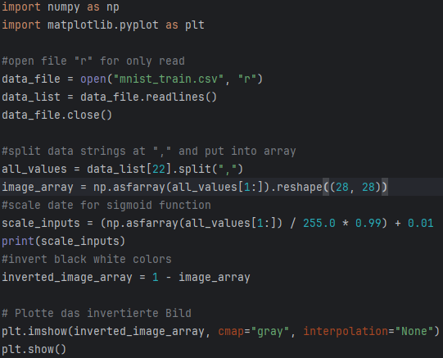
4.2 Was ist der Aufbau
Label ausschließen
Bild erstellen
Thesenpapier Abbildung 14

Slide 25
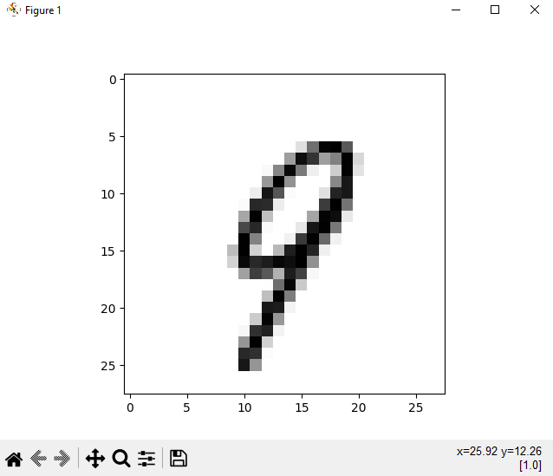
4.2 Was ist der Aufbau
Daten beispiel
Thesenpapier Abbildung 15

Slide 26

5. Code Implementierung
Code Grundstruktur
Trainings Prozess
https://thenounproject.com/icon/python-1375869/

Slide 27
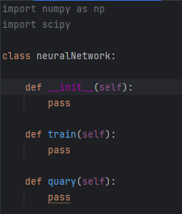
5.1 Code Grundstruktur
Library
Klasse erstellen
Funktionen festlegen
Thesenpapier Abbildung 16

Slide 28
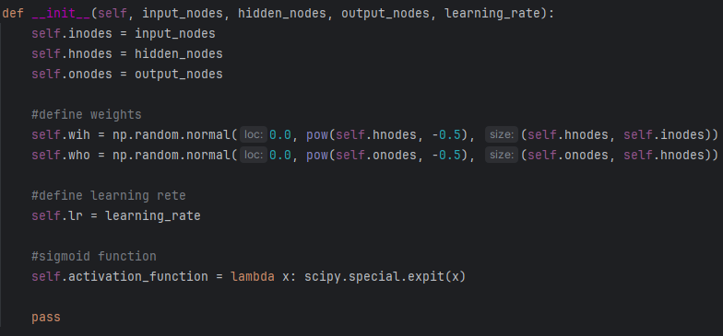
Festlegen der verwendeten Anfangswerte und -gewichte
Thesenpapier Abbildung 17

Slide 29
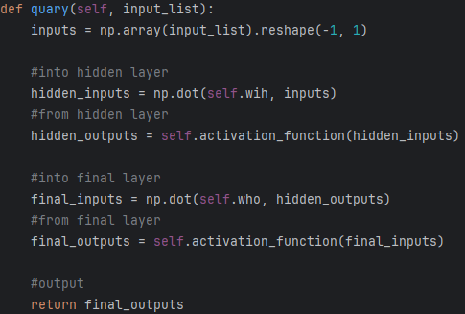
Funktion mit der man das Netz abfragen kann
Thesenpapier Abbildung 18

Slide 30
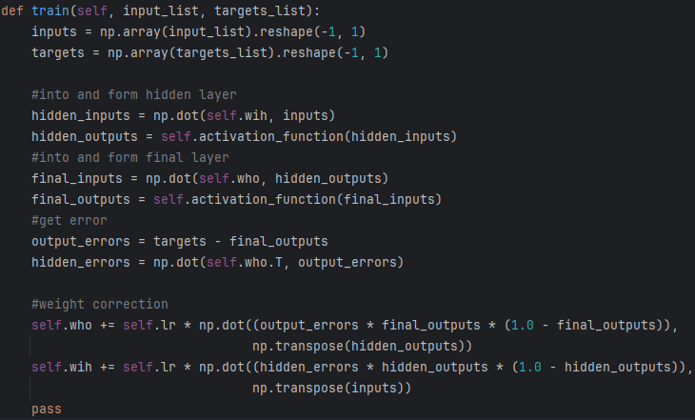
Verwendung der Gewichtsanpassungsformel
Thesenpapier Abbildung 19

Slide 31

5.2 Trainings Prozess
Training läuft in Epochen
Gesamte Liste trainieren
https://thenounproject.com/icon/false-negative-2985144/

Slide 32
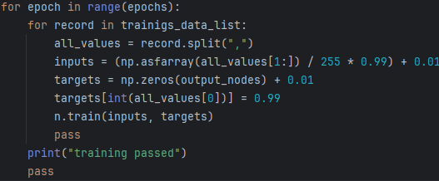
Thesenpapier Abbildung 20

Slide 33

5.2 Trainings Prozess
Testwerte laden und abfragen
Scoreboard einführen
Leistung des Netzes erheben
https://thenounproject.com/icon/semi-supervised-ai-learning-2985148/

Slide 34
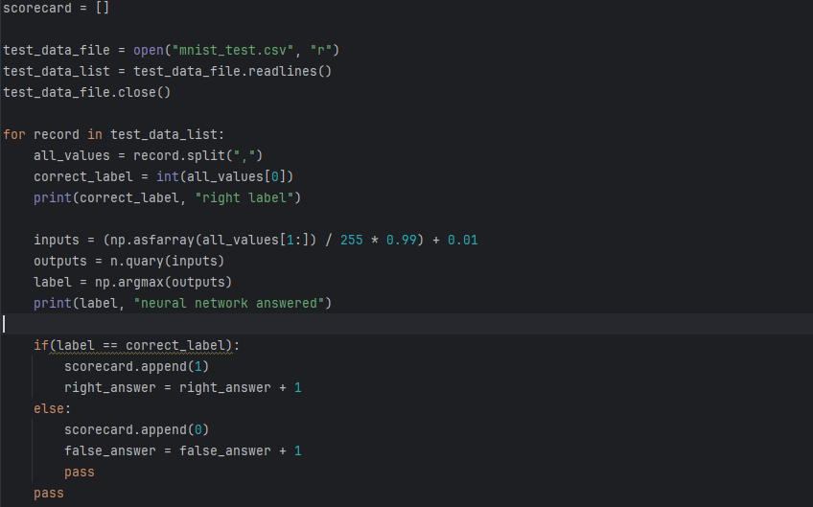
Thesenpapier Abbildung 21

Slide 35
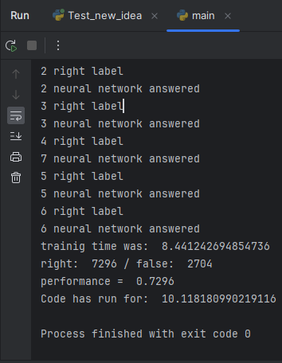
5.2 Trainings Prozess
Thesenpapier Abbildung 22

Slide 36

6. Evaluation
Gängige Parametern
Unterschiedliche Parameter
Generalization und Orkham’s razor
https://thenounproject.com/icon/evaluation-6589362/

Slide 37

6.1 Gängige Parameter
Learning rate
epochs
hidden nodes
https://thenounproject.com/icon/evaluation-4578633/

Slide 38

6.1.1 Learning rate und epochs
Opitmale learning rate: 0.1
Optimale epochs: 6 ,9 und 11?
$$N_{e}=3∗N_{layer}$$

Slide 39
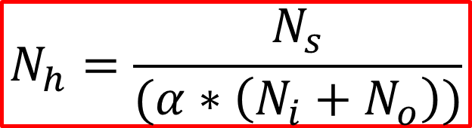

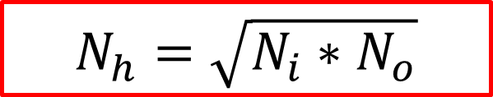

6.1.2 hidden nodes bestimmung
$$N_{h}=\frac{N_{s}}{(α∗\left(N_{i}+N_{o}\right))}$$
Verschiedene Ansätze
$für N_{h}=15 oder 38 oder 75?$
$für N_{h}=88$
$für N_{h}=523$
$$N_{h}=\sqrt{N_{i}∗N_{o}}$$
$$N_{h}=\frac{2}{3}∗ N_{i}$$

Slide 40

6.1.2 Evaluation
Grafische Auswertung
Welche Werte haben am besten abgeschnitten
https://thenounproject.com/icon/evaluation-6581229/

Slide 41
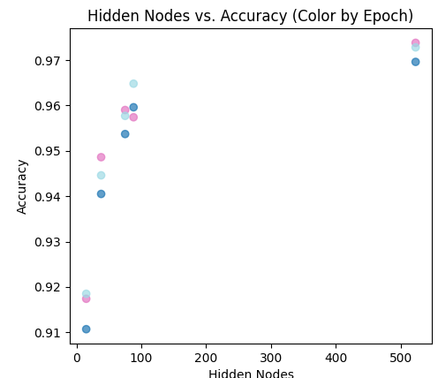
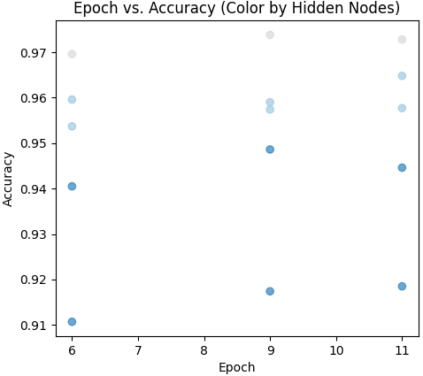
Thesenpapier Abbildung 23

Slide 42

6.1.2 Evaluation
(523, 0.1, 9, 0.9735)
Hidden nodes: 523
Learning rate: 0.1
Epochs: 9
https://thenounproject.com/icon/evaluation-4636964/

Slide 43

6.2 Unterschiedliche Parameter
Implementierung
Evaluation der Parameter
https://thenounproject.com/icon/difference-3976933/

Slide 44

6.2.1 Implementierung
Thesenpapier Abbildung 24

Slide 45
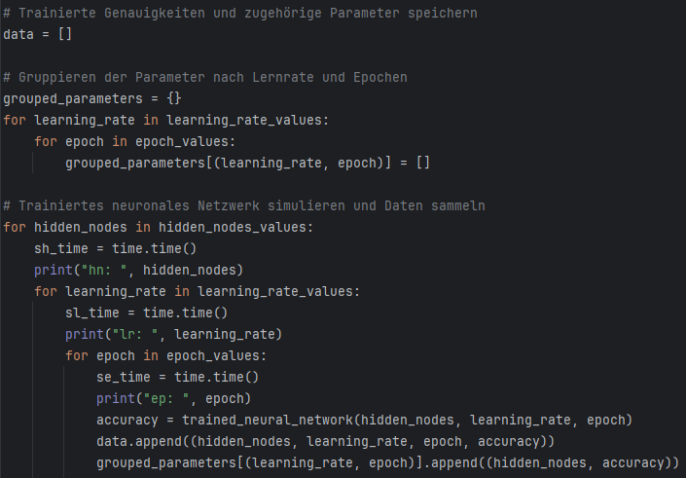
6.2.1 Implementierung
Data Liste
Parameter zusammenfassen
Jede Kombination
Thesenpapier Abbildung 25

Slide 46

6.2.2 Evaluation der Parameter
Graphische Darstellung
Wie haben welche Parameter Abgeschnitten
https://thenounproject.com/icon/graph-1894726/

Slide 47
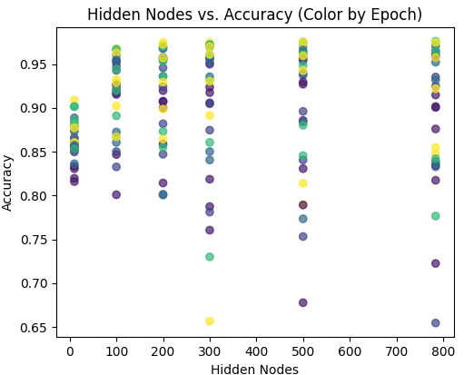
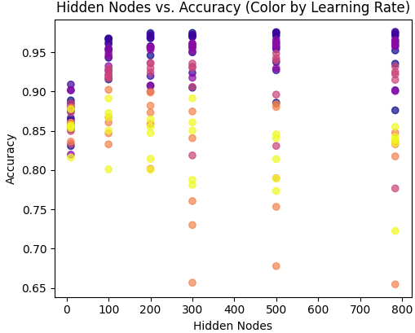
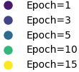
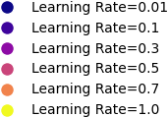
Thesenpapier Abbildung 26 und 27

Slide 48
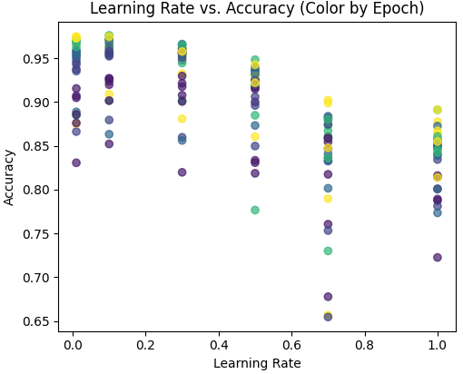
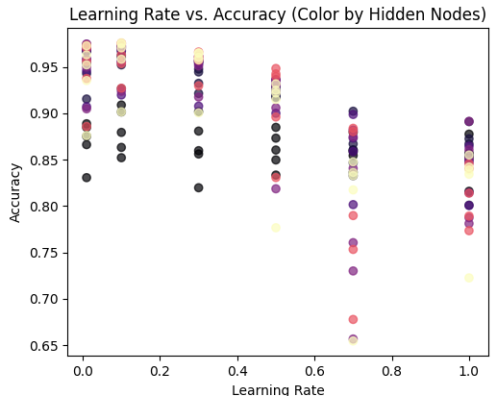
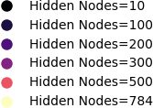
Thesenpapier Abbildung 26 und 27

Slide 49
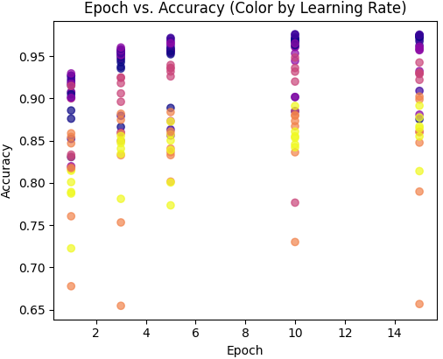
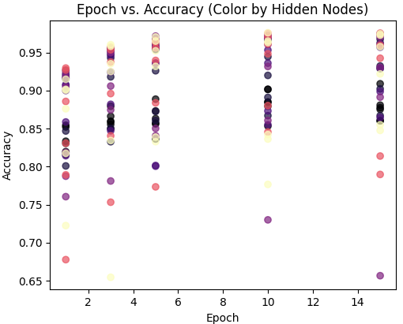
Thesenpapier Abbildung 26 und 27

Slide 50

6.3 Evaluation der Parameter
hn, lr, ep, acc
(500, 0.1, 10, 0.9753)
(500, 0.1, 15, 0.9755)
(784, 0.1, 10, 0.976)
https://thenounproject.com/icon/innovation-4256180/

Slide 51
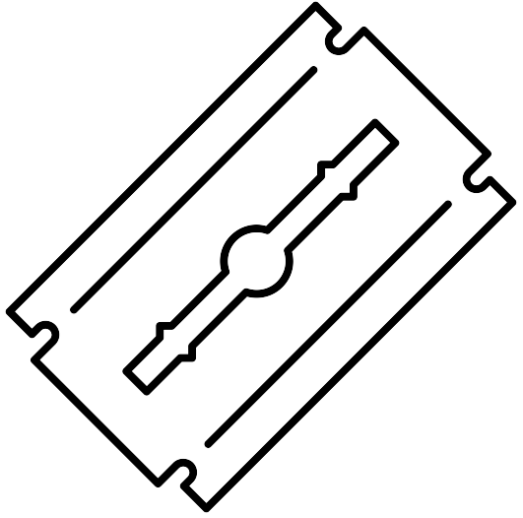
6.3 Generalization und Ockham's razor
(784, 0.1, 10, 0.976)
Input nodes = hidden nodes
Performance unter anderen Vorraussetzungen
Netz einfach Gestalten
https://thenounproject.com/icon/razor-4275960/

Slide 52

7. Demonstration
Vorführen des Codes
https://thenounproject.com/icon/application-1345321/

Slide 53

8. Zusammenfassung
https://thenounproject.com/icon/conclusion-5915875/

